Slide 1
BARROCO

Slide 2
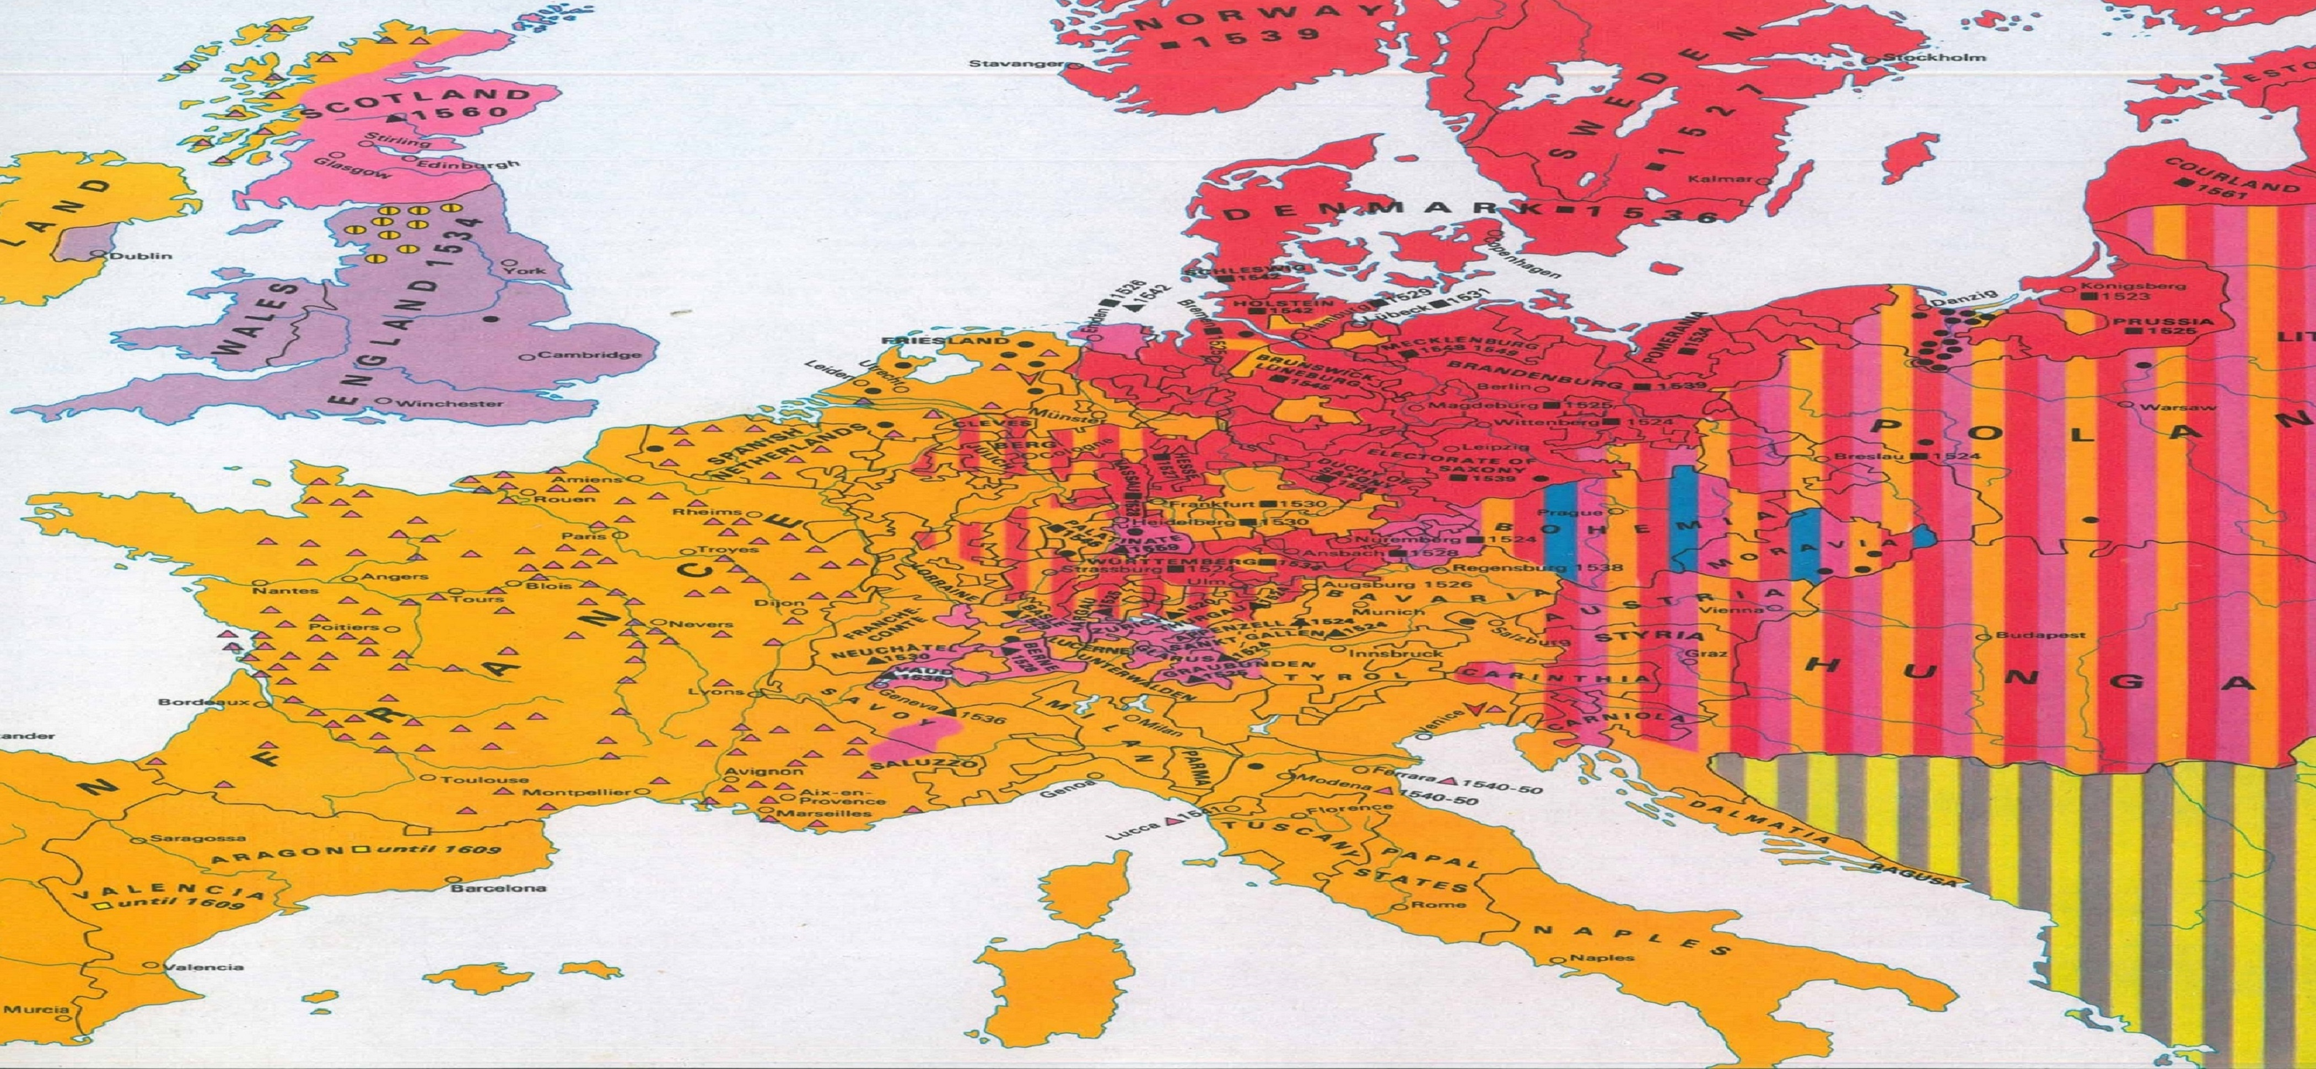
Mapa de conformación religiosa de la época

Slide 3
El Barroco
Cronología:
S: XVI (Finales)-XVII-XVIII
Concepto:
Barroco-------- Deforme--------
Extravagante----------Ridículo
Decadente

Slide 4
El Barroco es
la expresión de la
Contrarreforma

Slide 5
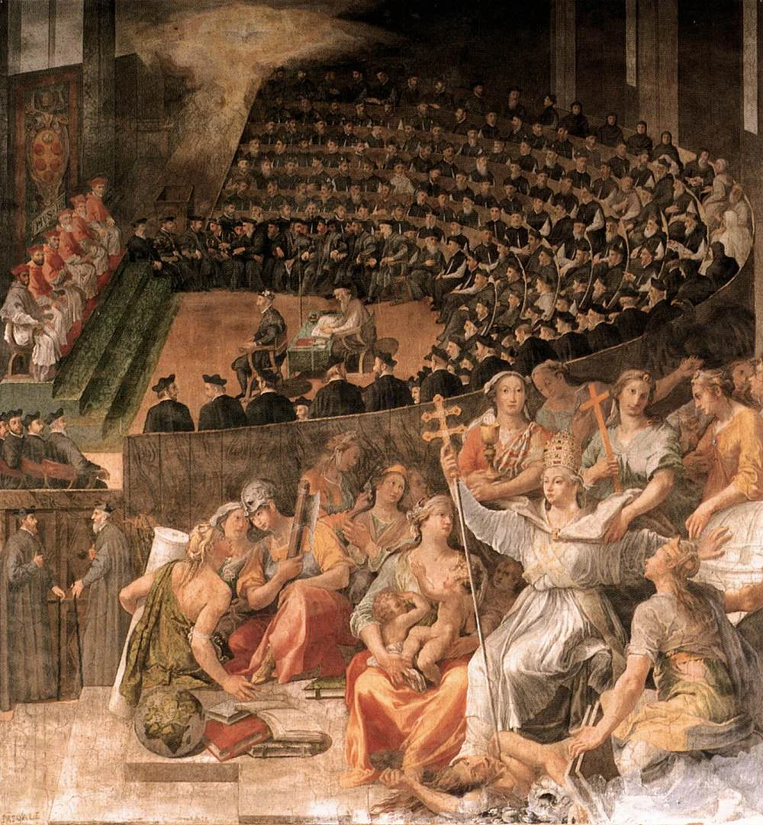
Concilio de Trento
Pascquale Cati

Slide 6
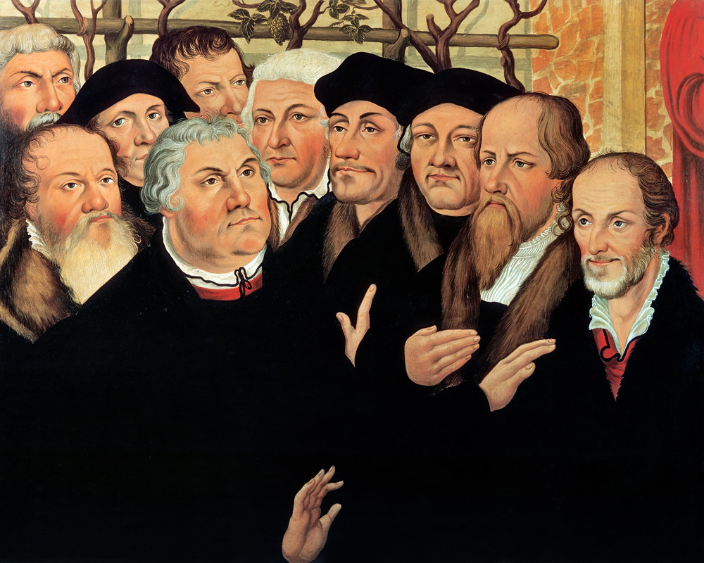
Martín Lutero
Promotor de la Reforma

Slide 7
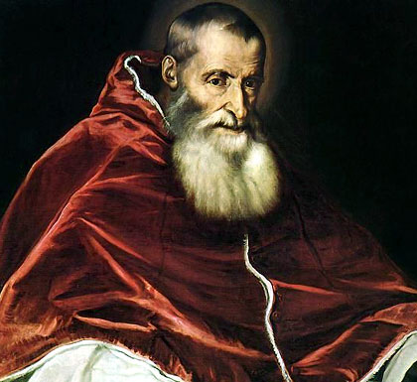
Fundamento Idológico
Papa Paulo III
Retrato de Tiziano
Propaganda de los conceptos de la Iglesia de Roma

Slide 8
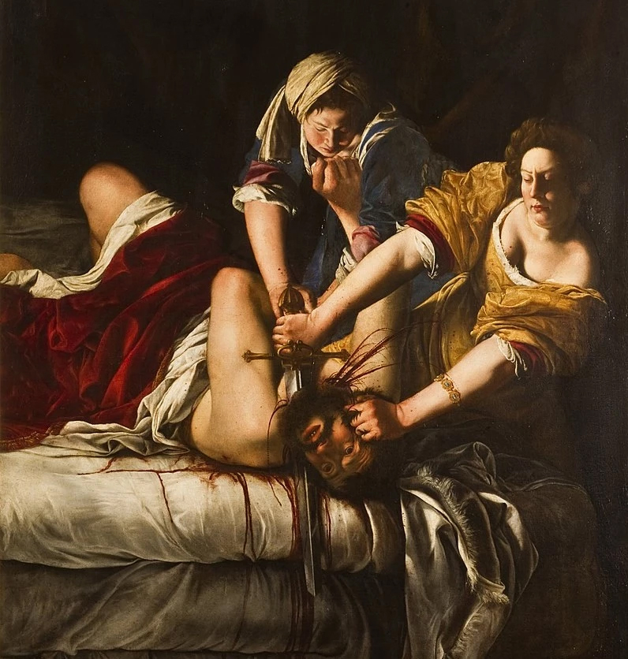
Características generales:
Judith y Holofernes
Artemisa Gentileschi
Galería Uffizi, Florencia
El Barroco es…... Un arte popular, por estar dirigido a las masas

Slide 9
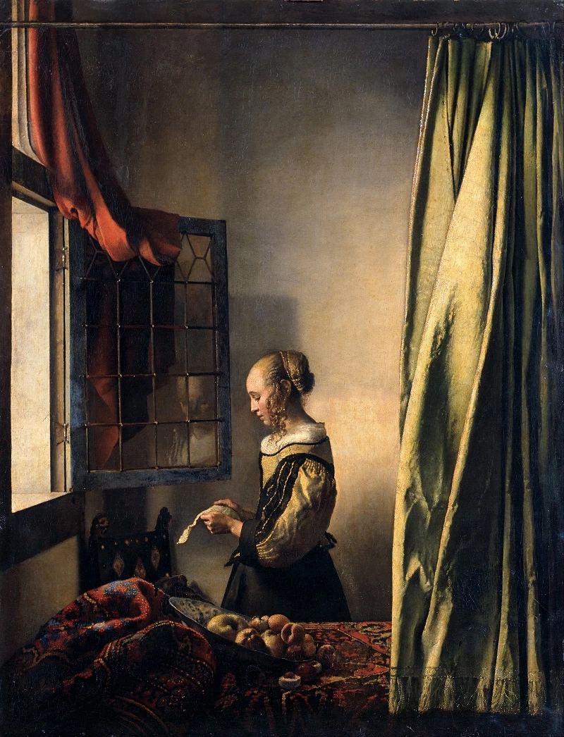
El Barroco …...
Muchacha leyendo una carta frente a la ventana abierta
de Johannes Vermeer (Alte Meister, Dresde)
Es sublime… por su temática

Slide 10
El Barroco
Rompe con las formas clásicas
Desaparece prácticamente la recta
Predominio de la curva y las ondulantes

Slide 11
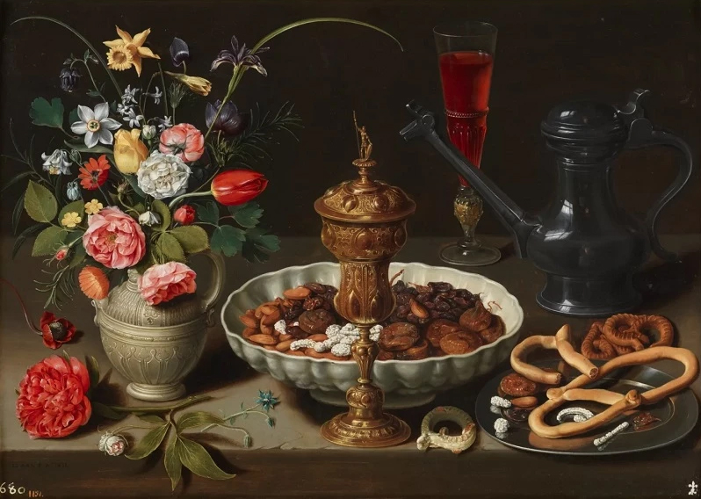
Bodegón
Clara Peeters
Museo del Prado
Madrid

Slide 12
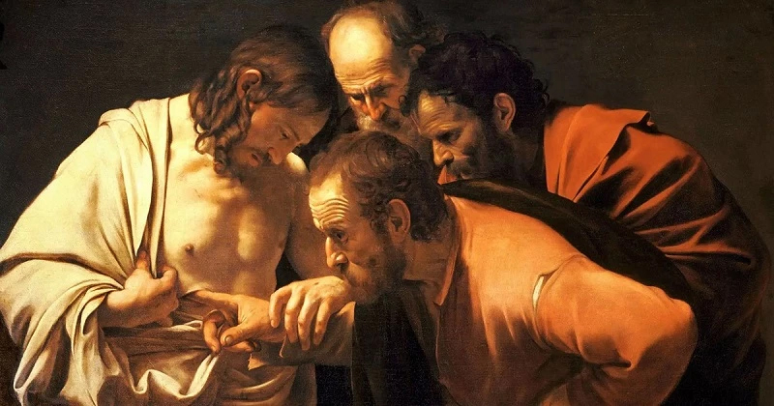
Composición:
Con gran movimiento
Formas abiertas
Complicada
Exceso de formas
La incredulidad de Santo Tomás, de Caravaggio (Schloss Sanssouci, Postdam)

Slide 13
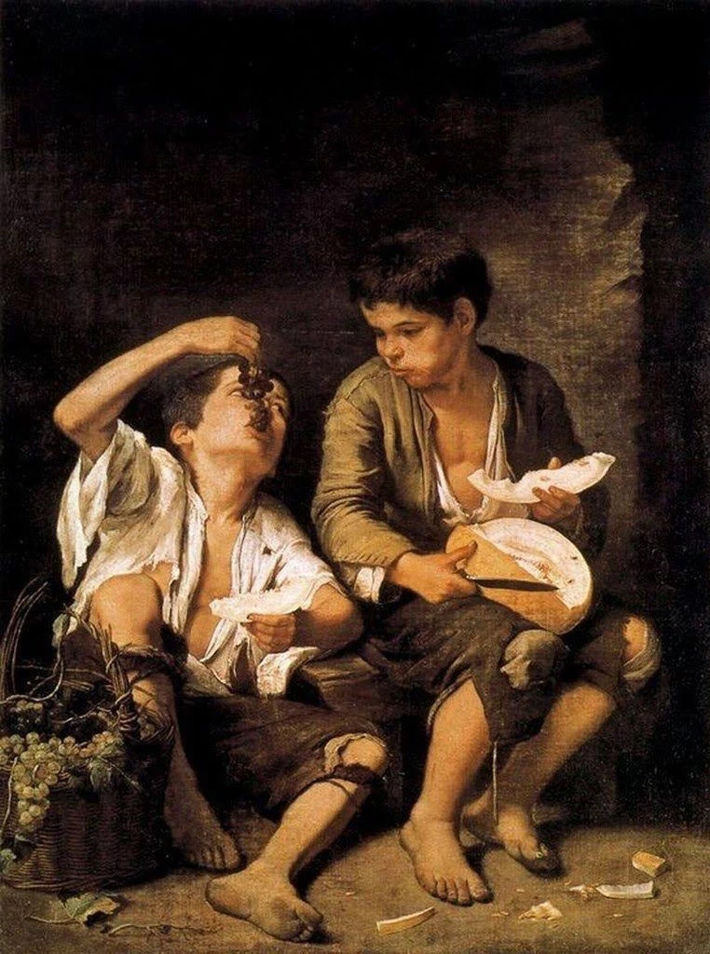
El color
fuerte-----drámatico
Los fondos se oscurecen
Manejo de la luz contrastada
El claro-oscuro
Niños comiendo uvas y melón, de Bartolomé Esteban Murillo (Alte Pinakothek, Munich)

Slide 14
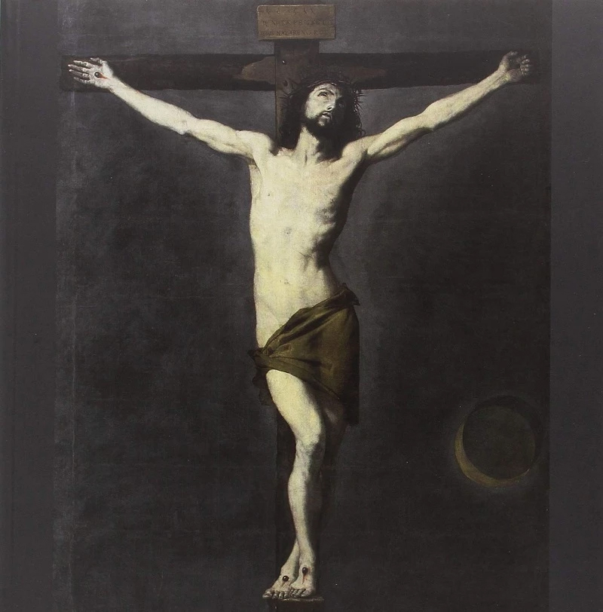
TEMÁTICA:
Conceptos de la iglesia de Roma
Presencia de lujo y riqueza
Representaciones teatrales
Cristo Crucificado, de José de Ribera (Museo Diocesano de Arte Sacro, Vitoria-Gasteiz)

Slide 15
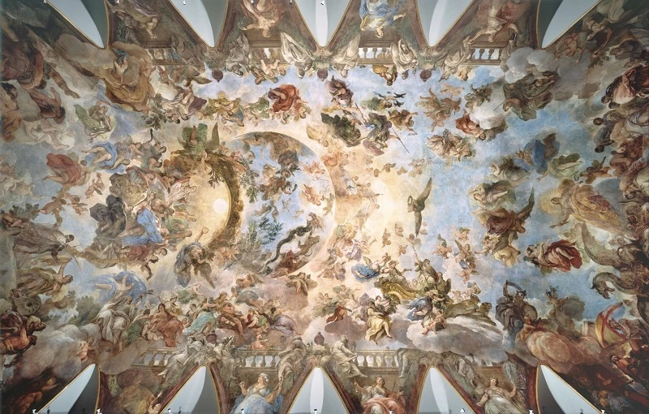
Iconografía del Barroco
El Cristo Crucificado
Doliente, ensangrentado... (exagerado)
Bóveda con la Apoteosis de la monarquía española, de Luca Giordano (Museo del Prado, Madrid)

Slide 16
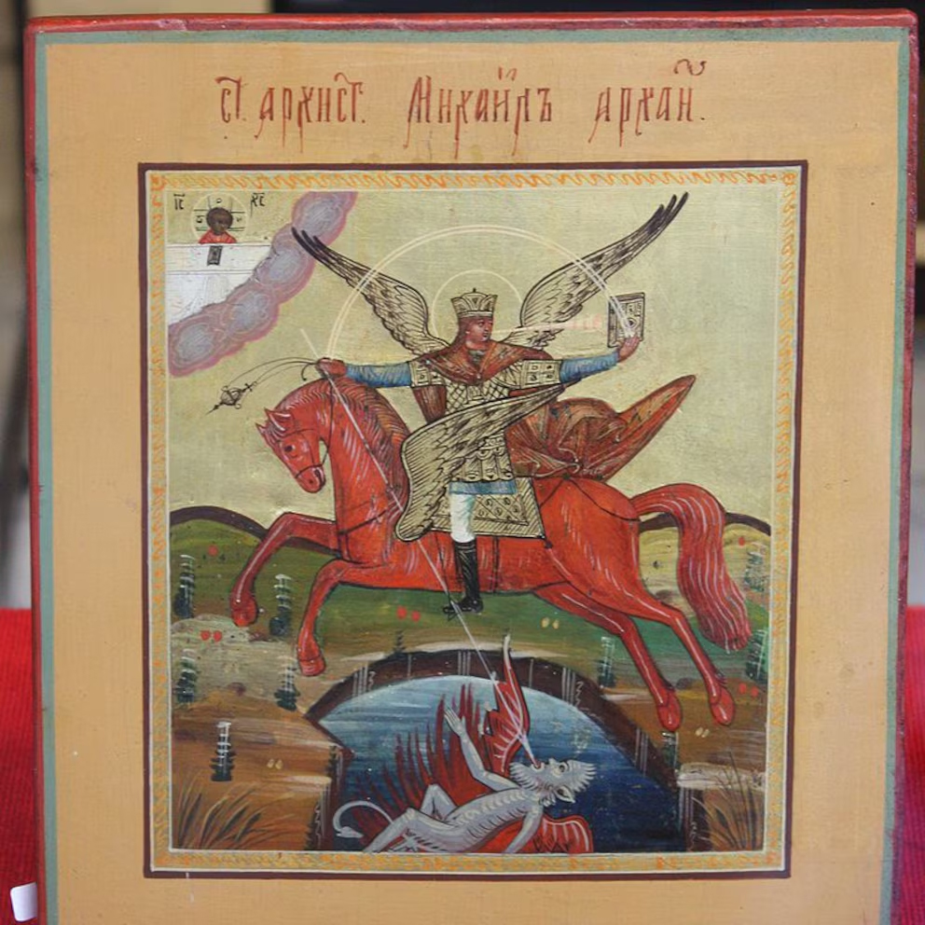
La escala Angelical:
Arcanos (del Tarot)
Guardianes del cielo
Arcángeles…………
Comandan
las huestes celestiales
Ícono ruso del Arcángel Miguel matando al demonio

Slide 17
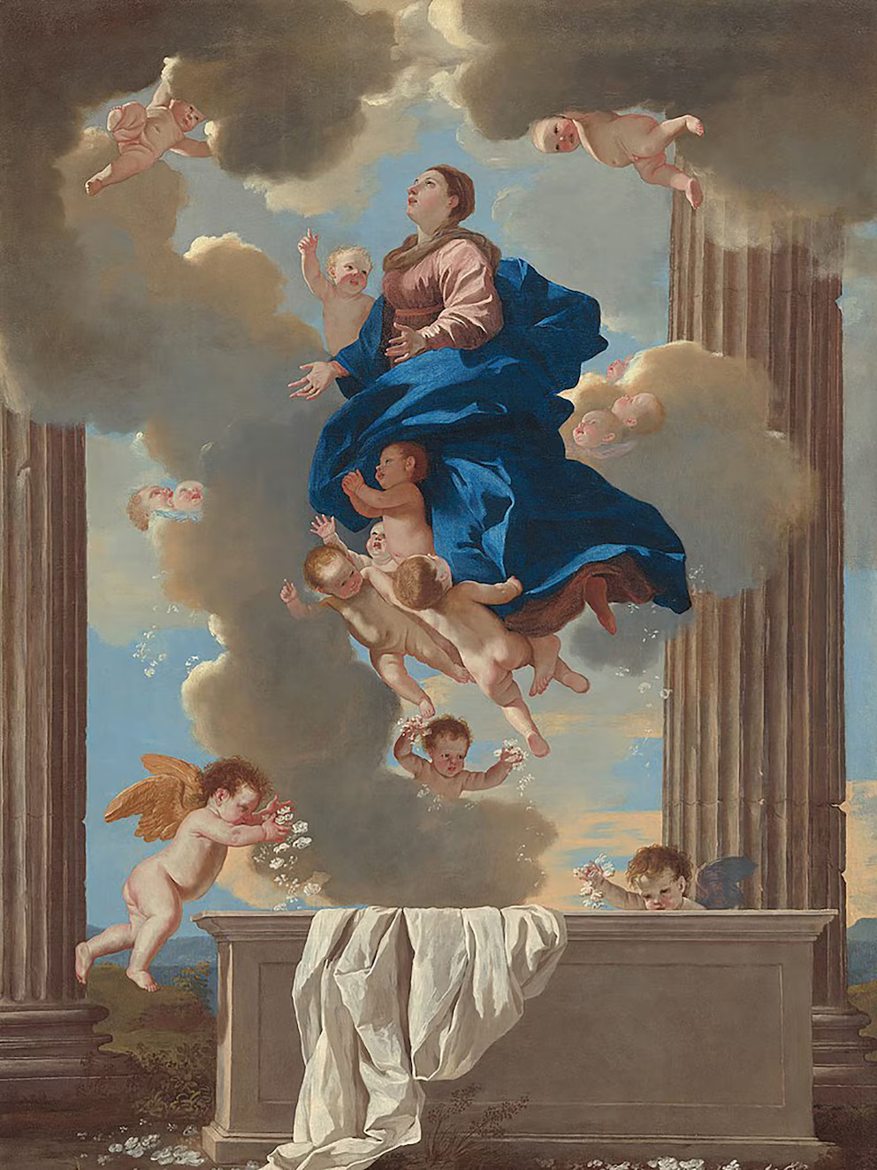
Ángeles……………..
hacedores de las cosas
del cielo
Serafines…………….
Los niños que juegan
en el cielo
Querubines…………..
Los bebés del cielo
La Asunción
de la Virgen,
de Nicolás Poussin.
Los pequeños angelitos son
los llamados puttis en la iconografía

Slide 18
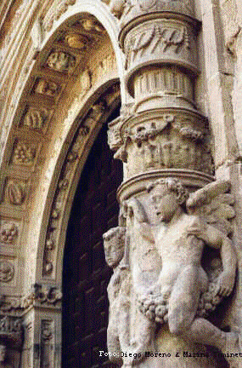
Hay jerarquías de ángeles de acuerdo con su función y aproximación al trono de Dios. Cada tres coros de ángeles se constituye una Jerarquía; estas son: Serafines, Querubines y Tronos; Dominaciones, Virtudes y Potestades; Principados, Arcángeles y Ángeles
Serafín

Slide 19
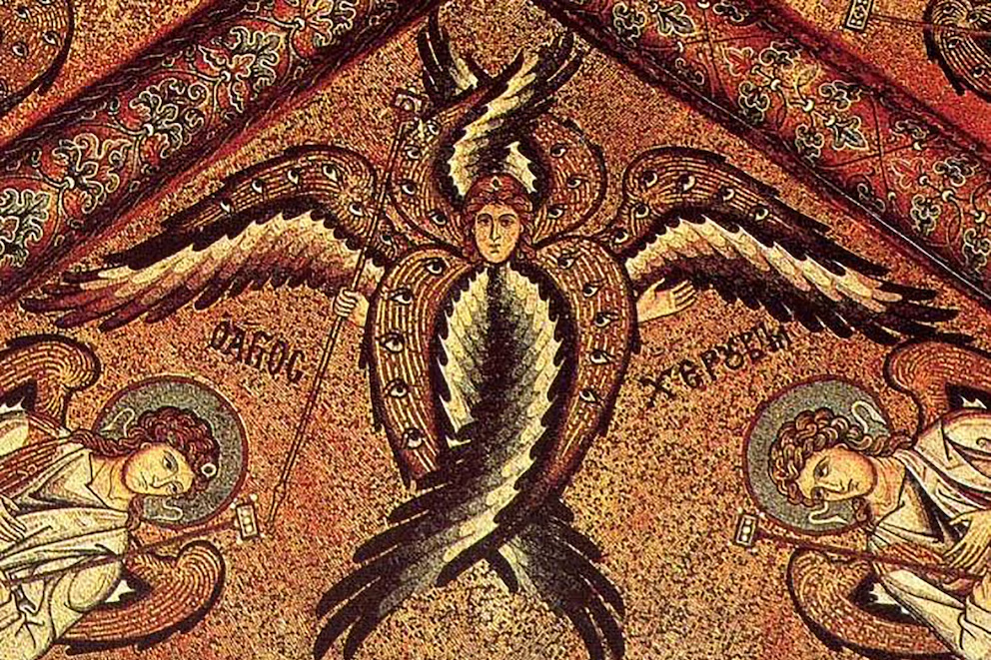
Características del Barroco:
1.- El desprecio hacia todo lo lineal
2.- El uso de un plano con mayor
profundidad (claro oscuro)
3.- El gusto por las formas abiertas
4.- Gusto por una falta de claridad
composiciones desordenadas
5.- El pánico hacia los espacios vacíos
Un Querubín, con sus característicos ojos en las alas

Slide 20
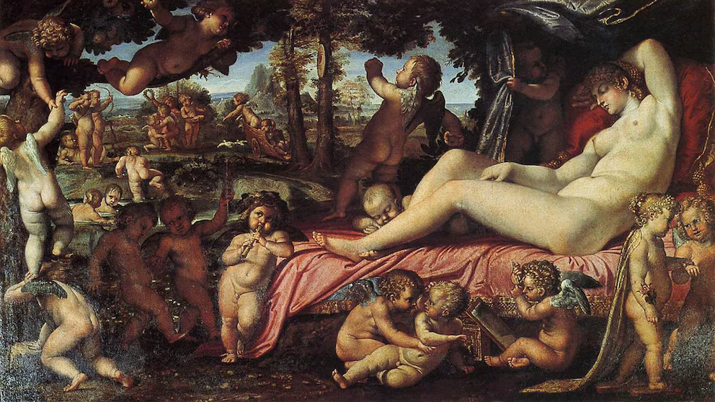
El Barroco se divide en:
S XVI Barroco Pobre…
Escaso en decoración
En México arquitectura conventual
Desarrolla elementos como
Aporte a la arquitectura
Venus durmiente, de Anibal Carracci. Lo que llamamos comunmente "angelitos" en realidad son los puttis, que aquí rodean a la diosa

Slide 21
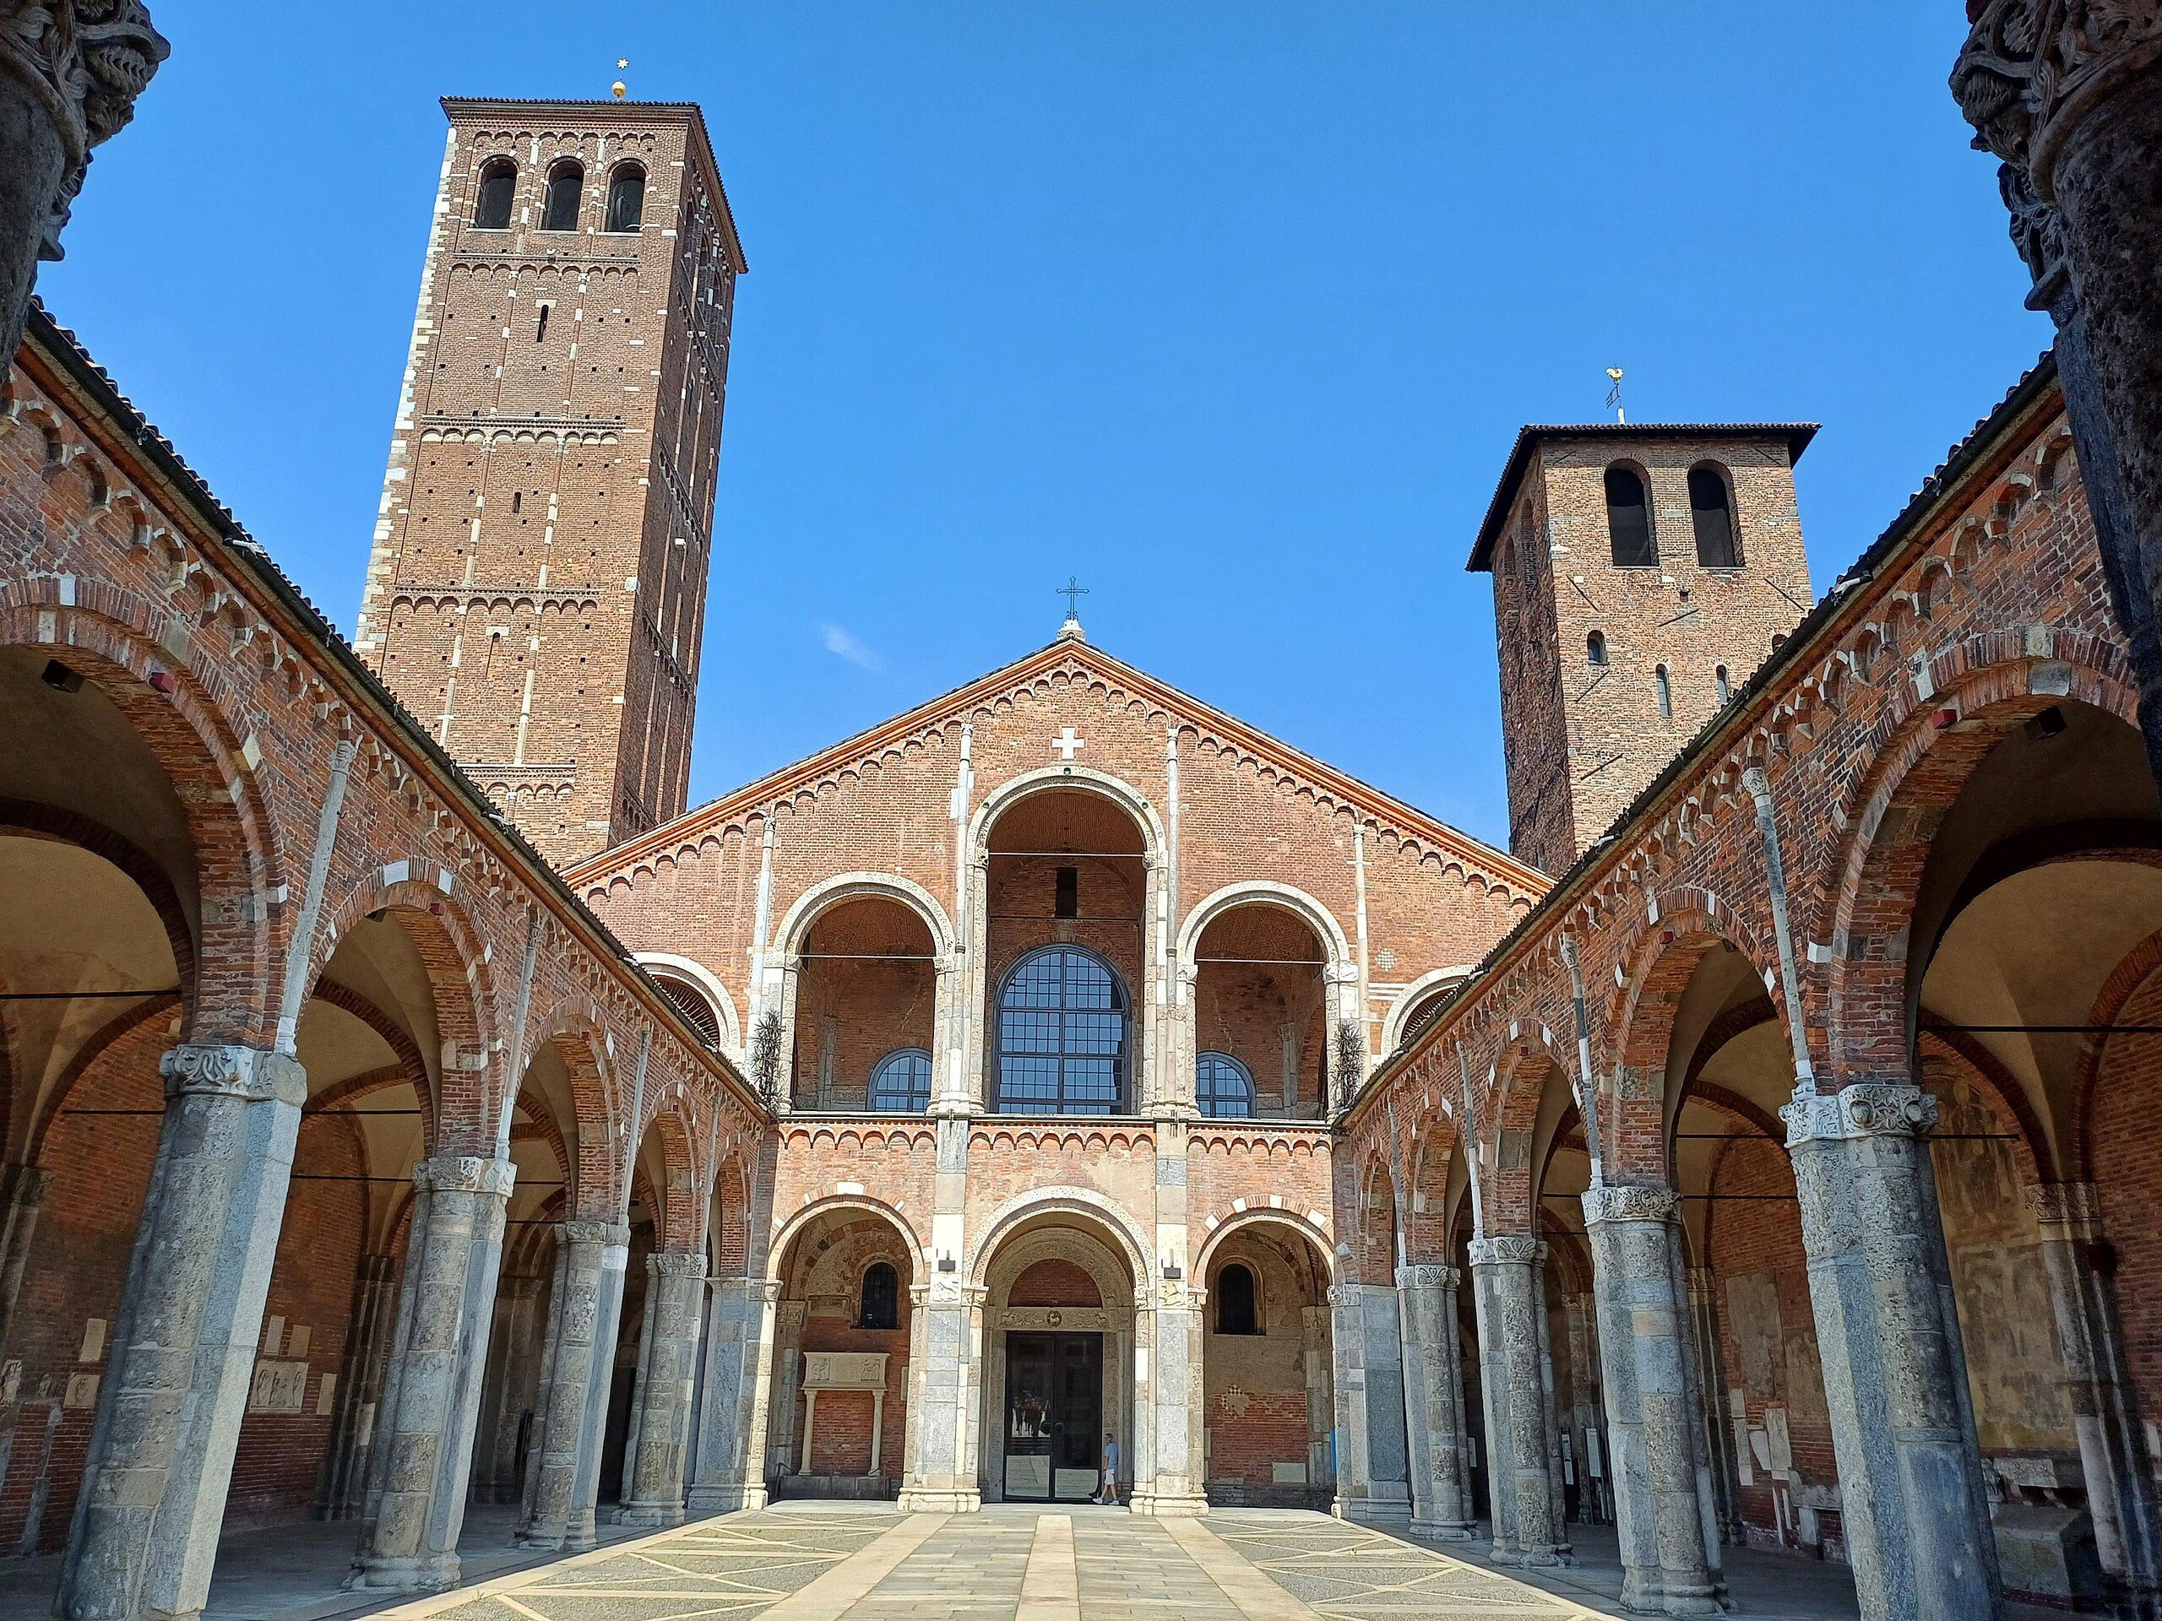
Atrio Cruz de atrio
Capilla posa Capilla abierta
Portal de Indios
Portería

Slide 22
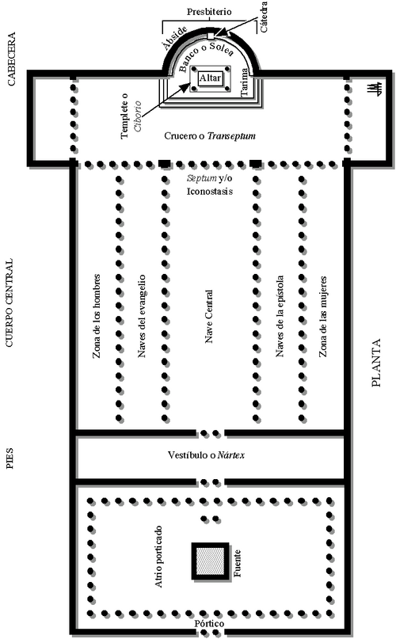
Planta de Cruz Latina con atrio y pórtico

Slide 23
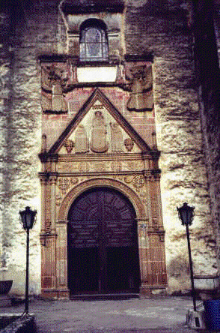
Arquitectura
s.XVI
Tepoztlán,Portada

Slide 24
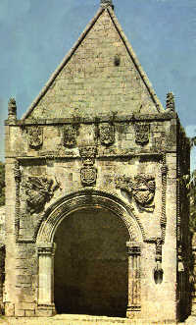
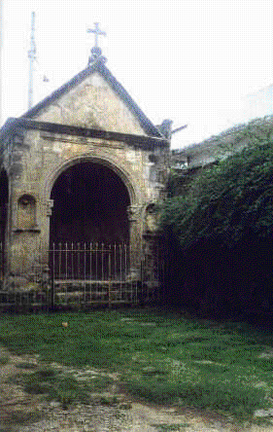
Capilla Posa de
Huejotzingo,
Puebla
Convento
Franciscano
s. XVI
Capilla posa
Tepoztlán
Peregrinaciones
de la natividad

Slide 25
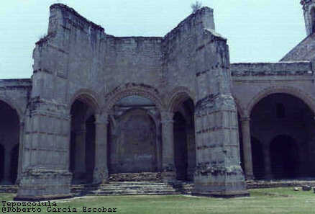
Capilla abierta Tepozcolula

Slide 26
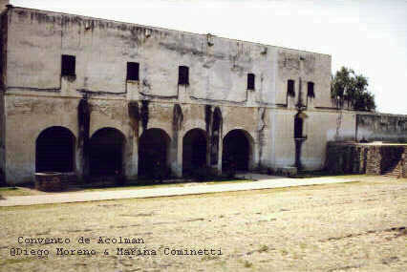
Acolman Portal de Indios

Slide 27
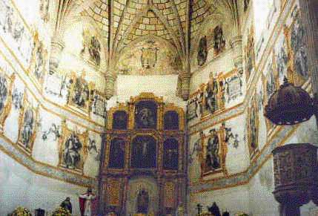
Acolman s. XVI Edo.Mex

Slide 28
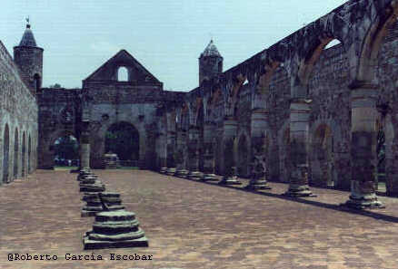
Capilla abierta de Oaxaca

Slide 29
S XVII Barroco Rico:
Columna Salomónica
Churrigueresco:
La columna estípite
El sagrario Metropolitano

Slide 30
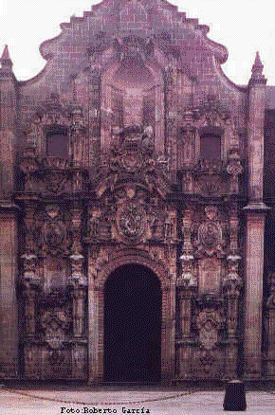
Churrigueresco
Columna
estípite

Slide 31
El estípite de Caravaca

Slide 32
S XVIII
El barroco Exuberante
Se desarrolla el Plateresco
Sta Prisca de Taxco

Slide 33
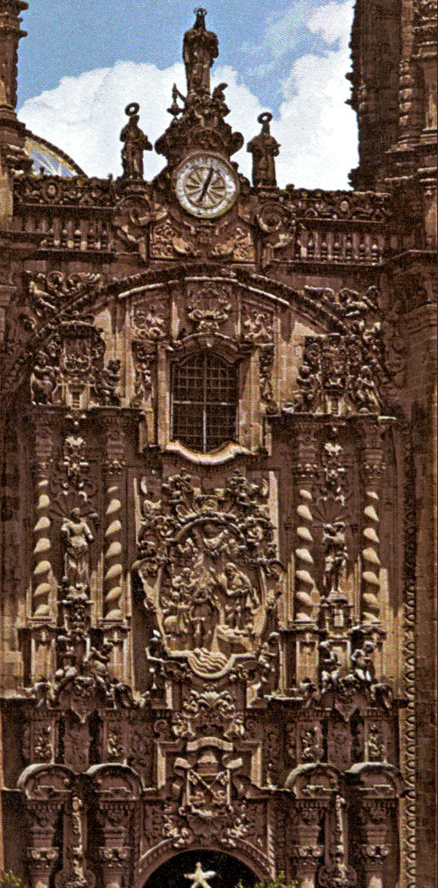
Sta Prisca, Taxco
Barroco S XVIII
Plateresco
Columnas
Salomónica

Slide 34
En el XVIII
El Barroco Poblano
Trabajo con mosaico (talavera)
Decoración en yeserías
La capilla del Rosario en Puebla

Slide 35
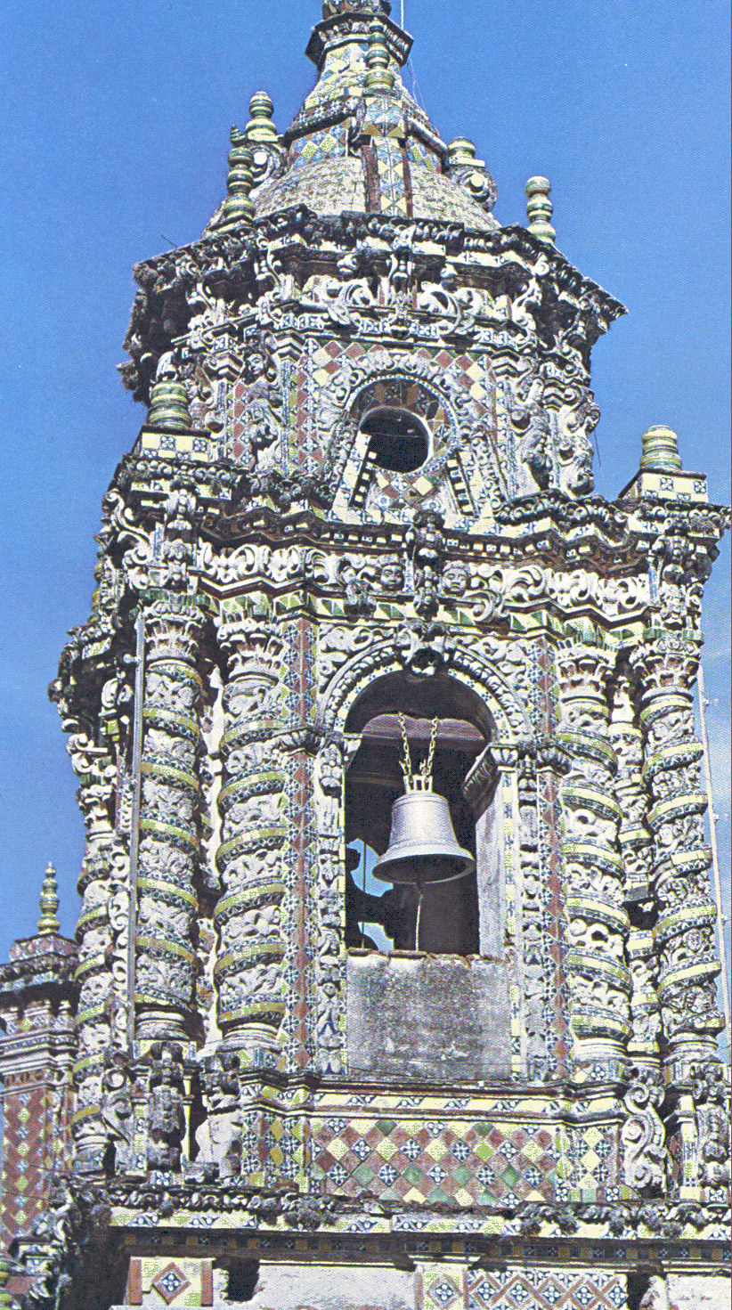
S XVIII
Barroco Poblano
San José Acatepec
Columna
Salomónica

Slide 36
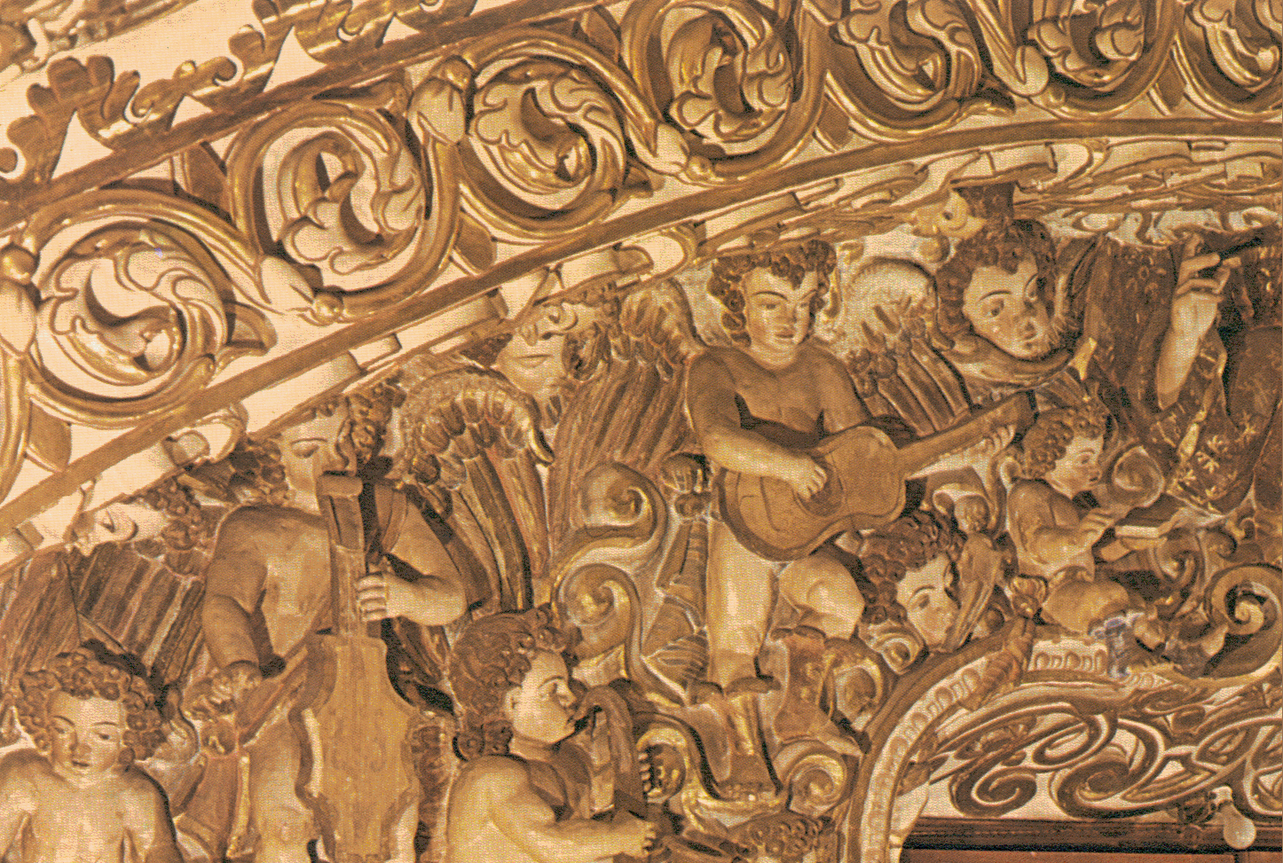
Capilla del Rosario Puebla, yesería

Slide 37
Barroco Clásico
En Italia
Caravaggio
El Tenebrismo
Marca Escuela

Slide 38
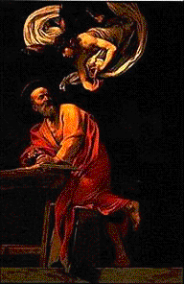
Barroco
Italiano
Caravaggio
Iluminación de
Sn Marcos

Slide 39
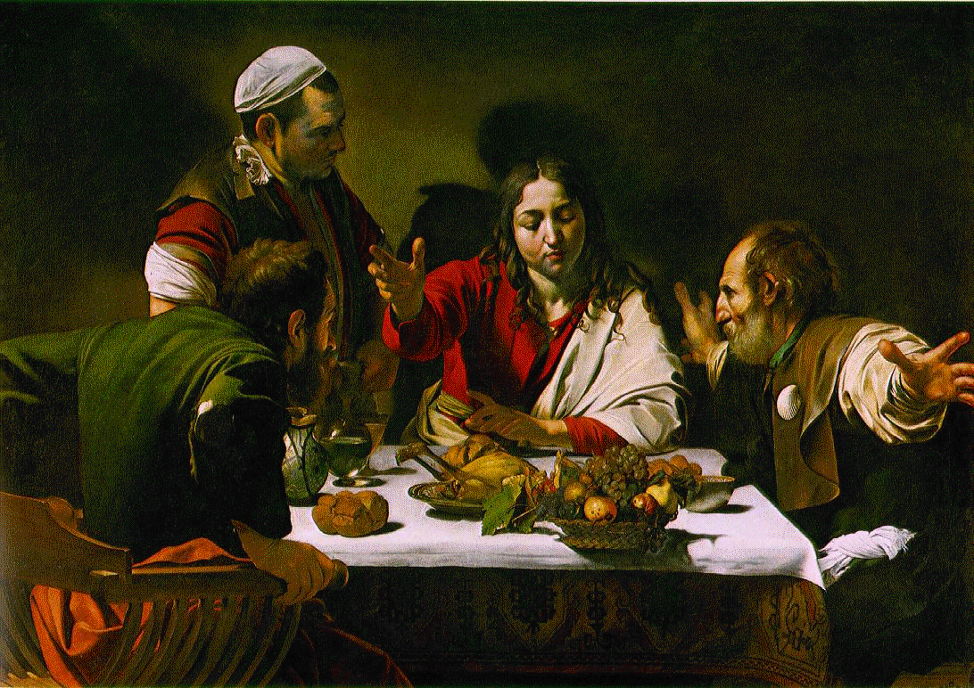
Caravaggio
Cena de Emaus

Slide 40
Caravaggio
Cena de Emaus

Slide 41
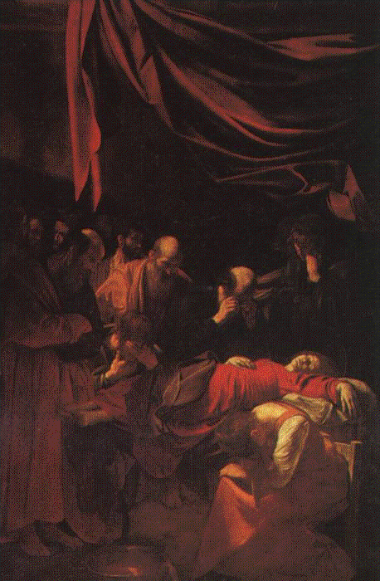
Caravaggio
La muerte de la virgen

Slide 42
Caravaggio
La muerte de la virgen
Oscuro casi total
La luz surge
del personaje

Slide 43
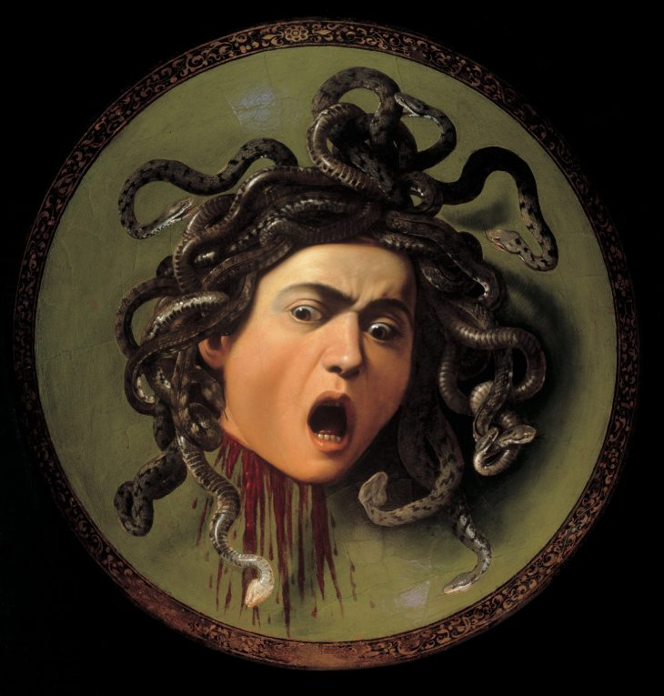
Caravaggio
Cabeza de
Medusa

Slide 44
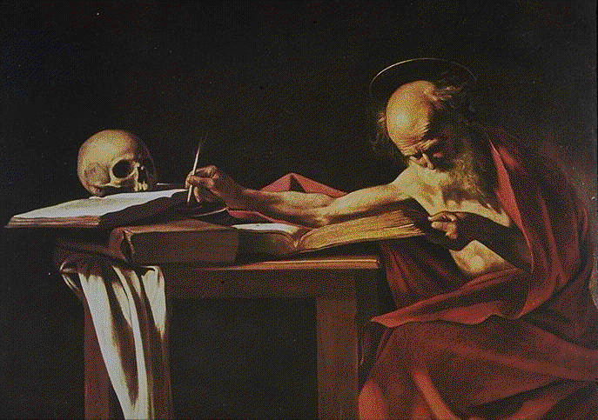
San Mateo escribiendo
el evangelio
Caravaggio

Slide 45
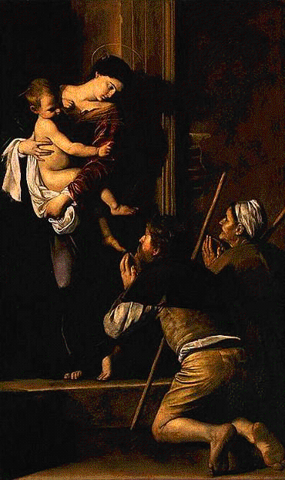
Caravaggio
Madona
San Agostino
Barroco
Italiano

Slide 46
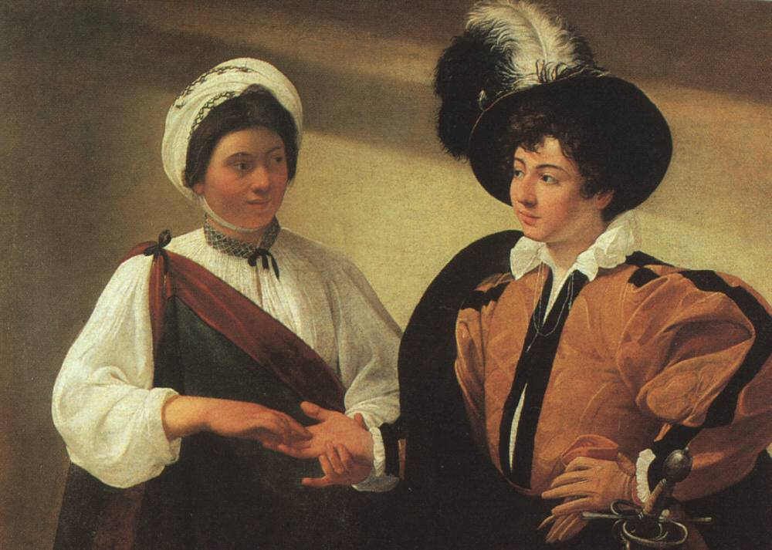
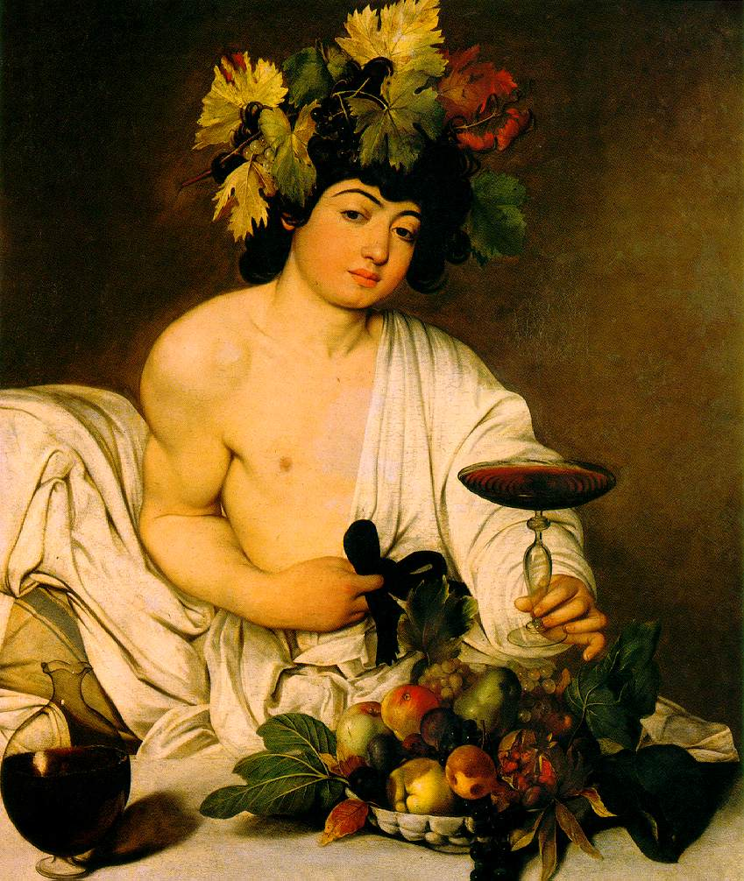
La buena Fortuna
Caravaggio
Baco
Caravaggio

Slide 47
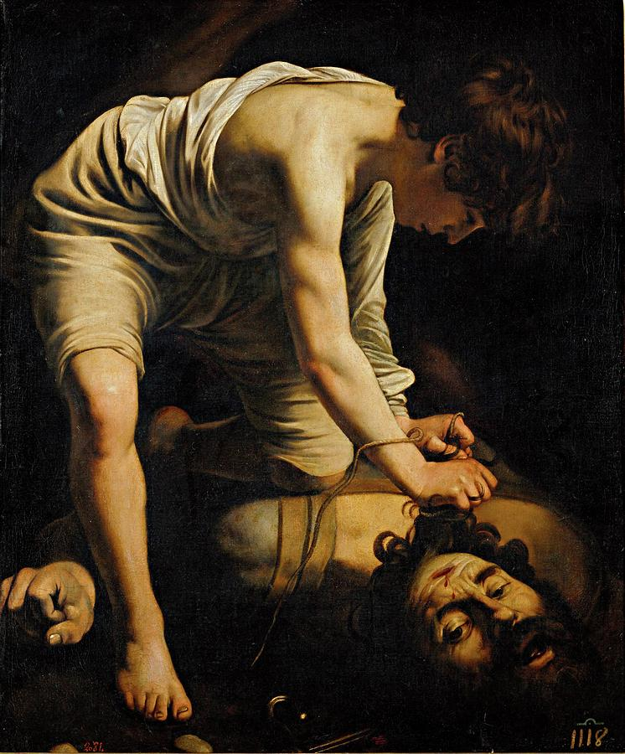
David y Goliath
Caravaggio

Slide 48
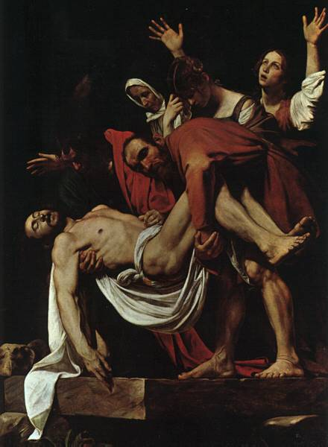
Descendimiento

Slide 49
El Barroco
en
Holanda y Alemania

Slide 50
Nuevos temas
Nacen nuevos géneros
El retrato
El bodegón
El costumbrismo

Slide 51
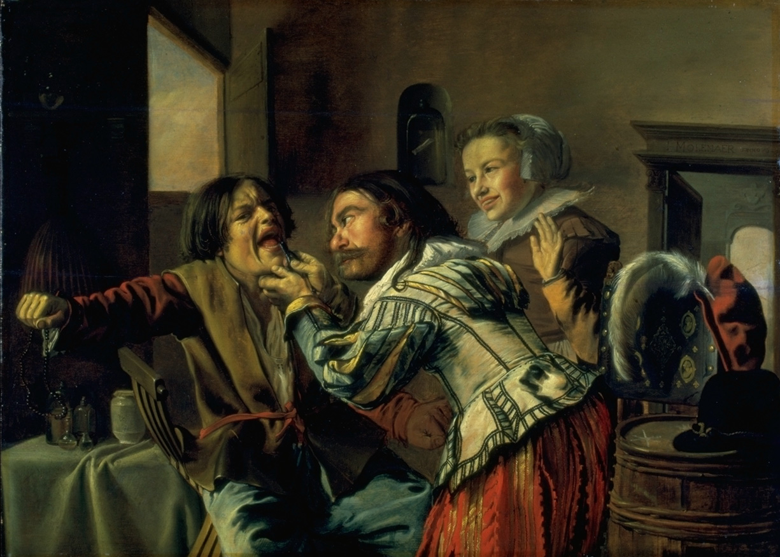
El Dentista
Jan Miense Molenaer

Slide 52
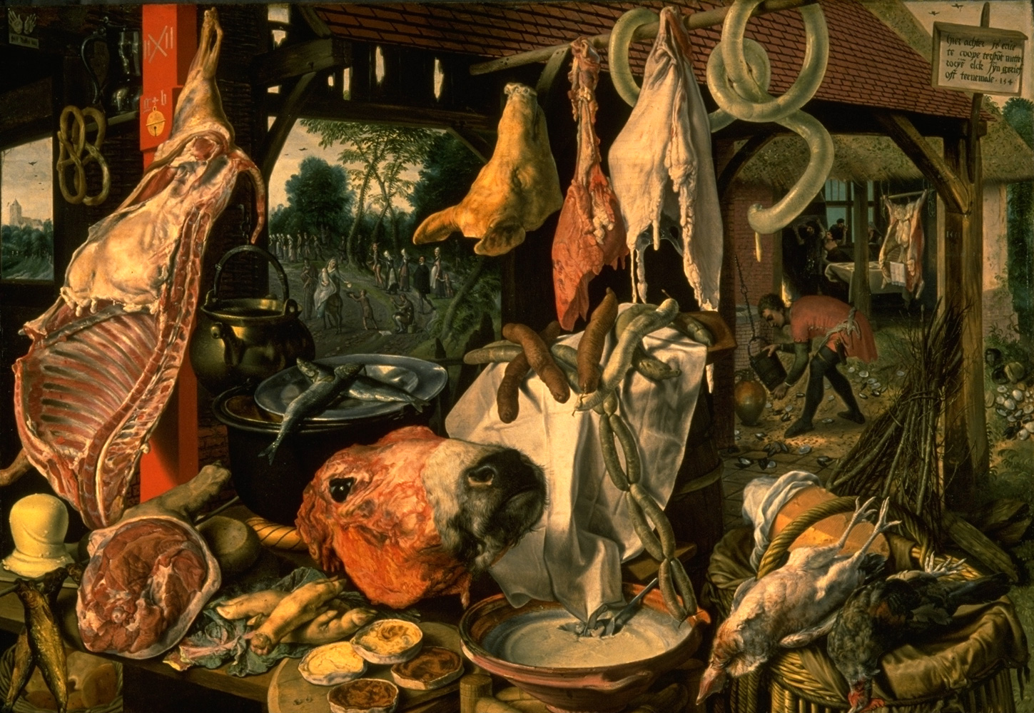
Bodegón
Pieter (taller) Aertsen (Ámsterdam, 1507/1508–1575)
Bodegón con carne y con la Sagrada Familia
Hacia 1551
Óleo sobre tabla, 111 x 165 cm.

Slide 53
Rubens
Rembrandt
Veermer
Franz Hals

Slide 54
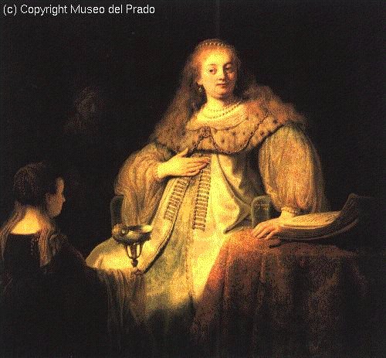
Rubens
El Barroco en Holanda
Composición amontonada
Artemisa

Slide 55
Rubens
El rapto de las Sabinas
La formas se aglomeran
líneas totalmente curvas

Slide 56
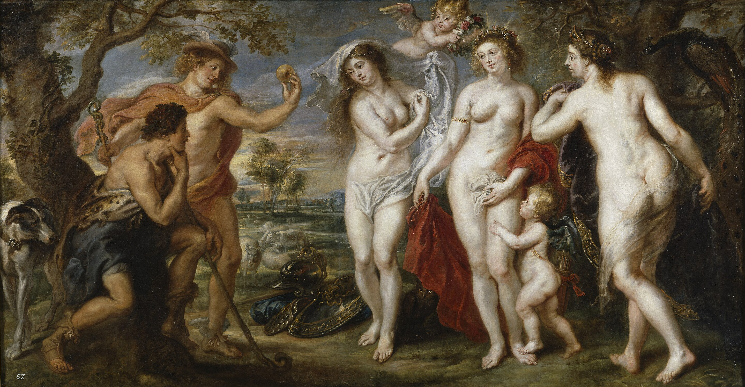
Juicio de Paris Pedro Pablo Rubens

Slide 57
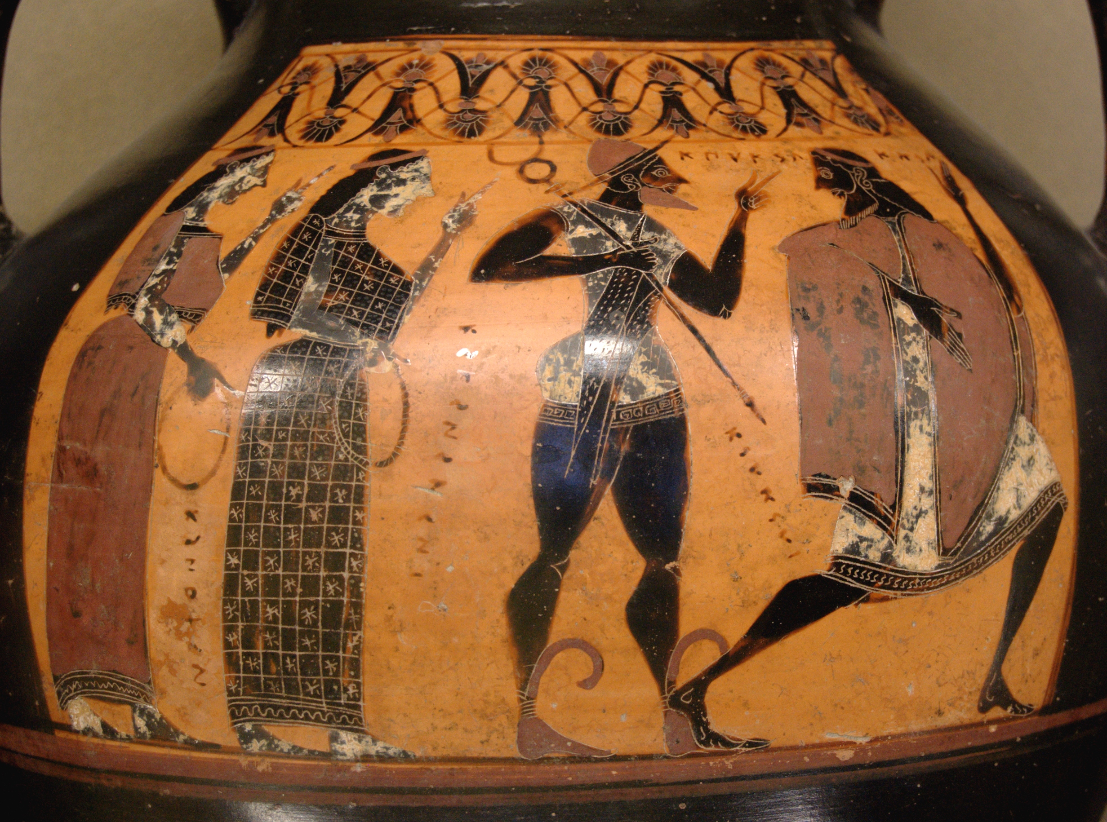
El Juicio de Paris
Cerámica griega
560 a 550 a.C.

Slide 58
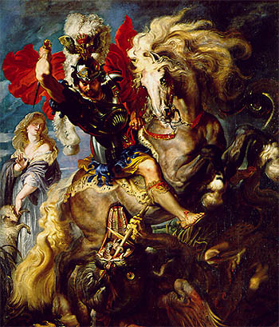
La lucha
con el dragón
Rubens

Slide 59
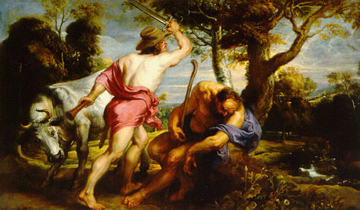
Mercurio y Argos Rubens

Slide 60
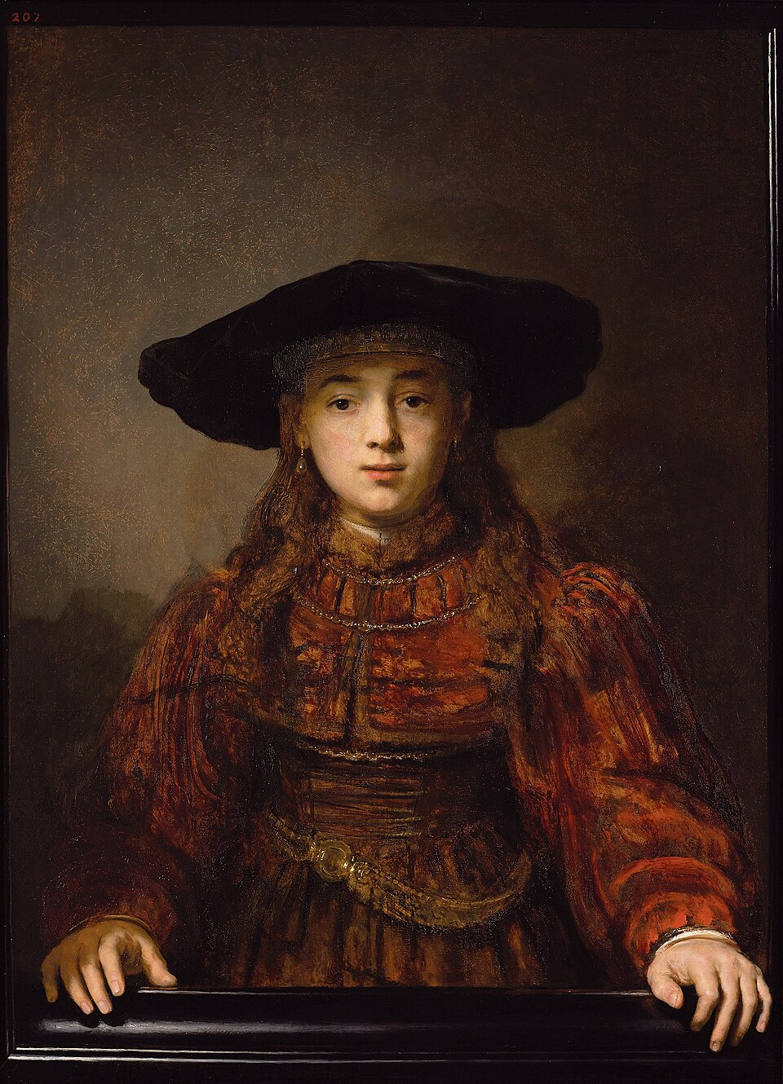
La Dama dentro del marco
1641
Rembrandt
Óleo sobre madera

Slide 61
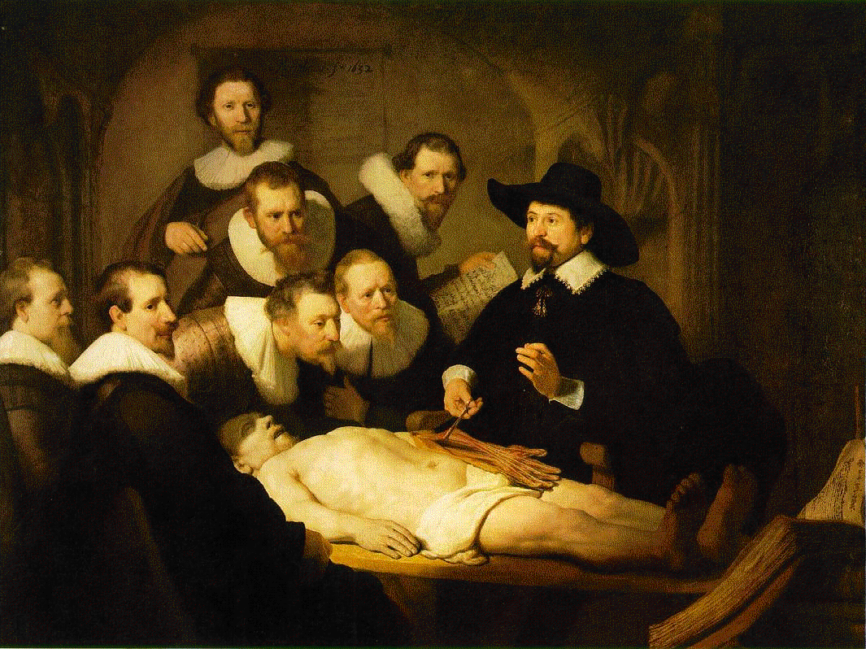
Rembrandt
El Barroco en Holanda…
Magistral uso de la luz
Los personajes invitan al espectador
a participar en la escena
Miradas directas
Lección de Anatomía Museo de Holanda
s. XVII

Slide 62
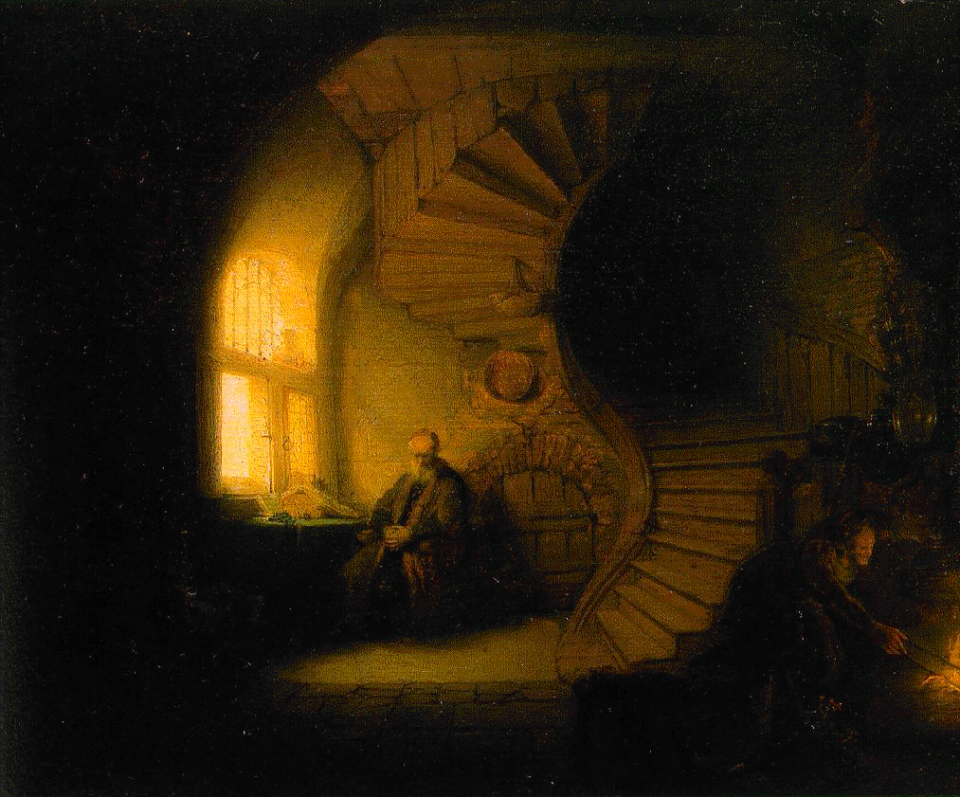
Rembrant
Filósofo en meditación
La luz determina el aspecto que el pintor
desea resaltar en la escena

Slide 63
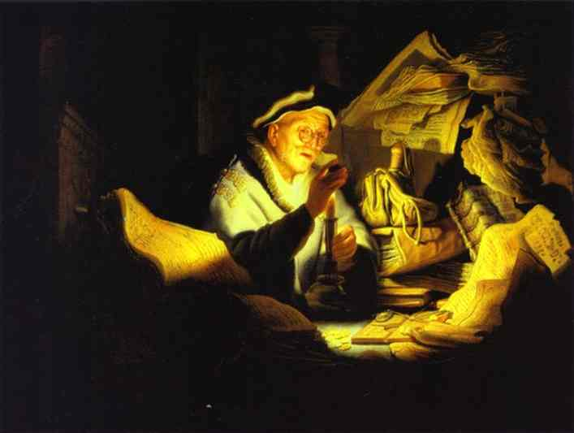
Rembrandt
La Ronda Nocturna
Barroco en Holanda
Museo de Holanda
La parábola del hombre rico

Slide 64
Bufón con Laúd
Franz Hals

Slide 65
Bebedor
con su amada
Franz Hals
La Gran Cofradía Cívica
Compañía del capitán Reynier Reael

Slide 66
La Hilandera
Veermer
Louvre
La niña
del
turbante
azul
Louvre
Veermer

Slide 67
Carta de
amor
Veermer
Pintando
Veermer

Slide 68
Barroco en España
Velázquez
José de Ribera
Zurbarán
Murillo

Slide 69
Velázquez
Las
Meninas
Museo
del Prado
s. XVII

Slide 70
Velázquez
Las Hilanderas
España
Siglo XVII

Slide 71
Velázquez
España
s.XVII
La rendición de Breda
Museo del Prado

Slide 72
José de Ribera
España
San Juan
s.XVII

Slide 73
Martirio de San Bartolomé
José de Ribera
s.XVII
El niño
del pie deforme

Slide 74
Zurbarán Martirio de Sn Pedro

Slide 75
Zurbarán
la muerte de
San Buenaventura

Slide 76
Joven mendigo
Murillo
Louvre

Slide 77
La Inmaculada
Concepción
Murillo
Murillo
La bendición
del cordero

Slide 78
arquitectura

Slide 79
El Barroco Europeo:
Italia Alemania
Francia
Austria España
En Hispamoamérica
México

Slide 80
Bernini, Fontana de Marte, Roma

Slide 81
Fontana de Trevi Bernini, Roma

Slide 82
Fachada
del Palacio
de San Carlo
Borromini
Roma

Slide 83
Baldaquino
de San Pedro
Roma
Bernini

Slide 84
Casa de Rubens estudio

Slide 85
Casa de Rubens fachada

Slide 86
Palacio de Dresden
SW.Boulach

Slide 87
Vaux le Vicomte, Paris
Nicolas Fouquet
c.1661

Slide 88
La opera de Paris

Slide 89
Karlskirche
(St. Charles Church)
en Vienna, Austria

Slide 90
Ayuntamiento de Salamanca S XVII

Slide 91
Universidad de Valladolid Fachada

Slide 92
Fachada
museo
Sevilla
Plateresco
Palacio
del
Arzobispado
Sevilla
Fachada
Catedral de Salamanca

Slide 93
Catedral de Oaxaca S XVII

Slide 94
La iglesia de la Soledad, Oaxaca
S XVII
Xochimilco

Slide 95
Sto Domingo Oaxaca s.XVII
Catedral de México
Sto Domingo Oax S XVII
Catedral de Oaxaca fachada lateral

Slide 96
La muerte de Sardanápalo

Slide 97
Gracias por su atención

